Slide 1

课程名称： 有机化学(Organic Chemistry)
教材：曾昭琼主编《有机化学(第四版)》上、下册 高等教育出版社
参考书：胡宏纹主编《有机化学(第三版)》上、下册 高等教育出版社
任课教师：孔健

Slide 2

♦有机化学的涵义，了解其发展简史；
♦有机化合物的结构、特性和分类；
♦共价键的理论，掌握共价键参数和应用；
♦研究有机物的一般方法和有机物的分类。
♦有机化合物的特性，共价键参数。

Slide 3

１ 有机化合物和有机化学
(1) 有机化合物
1848年L.Gmelin ：有机化合物定义为含碳化合物。
十几年后，C.Schorlemmer：有机化合物是碳氢化合物及其衍生物。
有机化合物中除C、H以外，还含有O、N、S、P、卤素等少数几种元素。
碳和简单的碳化合物，如CO、CO₂、CS₂、HCN等习惯上仍归属为无机化合物。

Slide 4
有机化合物与人们的生活密切相关。
有机化合物种类繁多，数量巨大，且增加很快。
1880年 | 1910年 | 1940年 | 1961年
12,000种 | 150,000种 | 500,000种 | 1,750,000种
1965~1970年，年均新增26.2万种，1995~2000年，年均新增130万种。

Slide 5
(2) 有机化学
有机化学研究的对象是有机化合物。
研究内容主要有：
①分离，是从自然界或反应产物通过蒸馏、结晶、吸附、萃取、升华等操作孤立出单一纯净的有机物。
②结构，是对分离出的有机物进行化学和物理行为的了解，阐明其结构和特性。
③反应和合成，从原料经过一系列反应转化成一已知的或新的有机化合物(产物)。

Slide 6
是一门迅速发展的学科：
主要分支：有机合成化学、天然有机化学、生物有机化学、元素有机化学、物理有机化学、有机分析化学等。
药物化学、香料化学、农药化学等学科以及生命科学、材料科学、环境科学和能源、工业、农业等方面，都与有机化学有着密切的关系。
1901~2000年，Nobel化学奖共91项，其中有机化学方面的有56项，占61.5%。

Slide 7
发展趋势和特点：
①与生命科学密切结合；
现代生物化学和化学生物学的理论基础；
为分子生物学的建立和发展开辟了道路。
②分子识别和分子设计正在渗透到有机化学的各领域。
③有机合成仍然占有独特的核心地位；
维生素B₁₂ 、海葵毒素的全合成。
从20世纪下半叶起，化学的主要任务不再是发现新元素，而是合成新分子，特别是人们感兴趣的明星分子。
——徐光宪

Slide 8
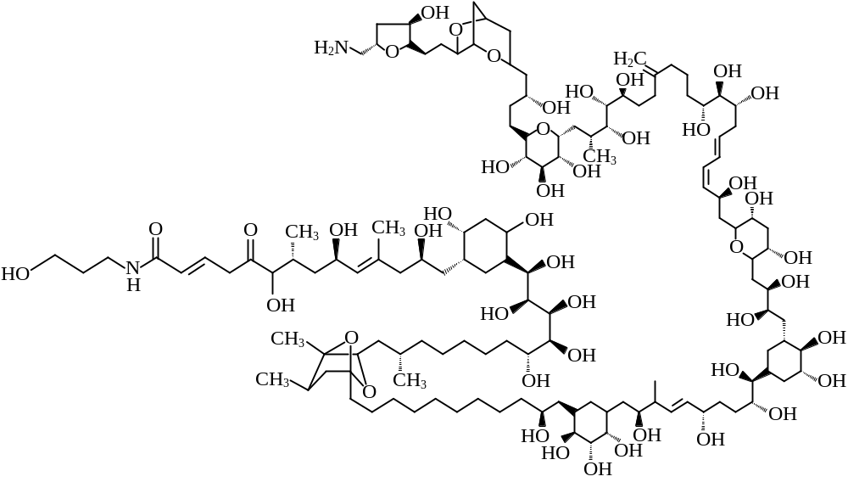
分子式：C₁₂₉H₂₂₃N₃O₅₄
有64个手性中心，
可能的异构体2⁷¹。
海葵毒素

Slide 9
(3) 有机化学发展简史
有历史记载之前，有机物的应用；
1780 年T.O.Bergman，“有机物”和“无机物”；
1806年J.J.Berzelius，“有机化学”，“生命力”；
1828年F.Wöhler 由氰酸铵的水溶液加热制成尿素；1845年H.Kolbe合成醋酸；
1853年，M.Bevthlot合成了油脂；最终导致“生命力”学说被彻底抛弃。

Slide 10

1857年F.A.Kekulé和A.S.Couper，有机化合物分子中碳原子是四价的概念，碳原子可以互相结合成链；
1861年A.M. 正式提出化学结构的概念，并指出结构决定性质；
1874年J.H.Van’t Hoff等，碳的四面体学说；
1916年G.N.Lewis等，提出价键的电子理论；价键的本质得以明确，短线实际上是两个原子共用的一对电子；
1927年，W.H.Heitler和F.W.London建立了价键理论；

Slide 11
1928年，R.S.Mulliken用分子轨道理论处理分子结构；
1931年，E.Hückel创立了π电子体系单独处理波函数的近似解法；
1953年，美国科学家J.D.Watson和英国科学家F.H.C.Crick，发现了脱氧核糖核酸的双螺旋结构模型；
20世纪60年代，R.B.Woodward 和R.Hoffmann，合成维生素B₁₂，1965年提出分子轨道对称守恒原理；
1965年，中国合成蛋白质——牛胰岛素。

Slide 12
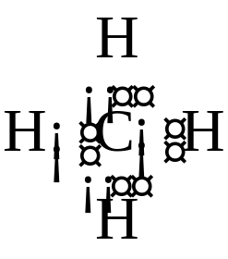
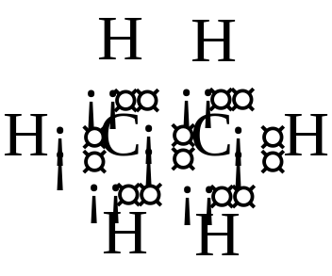
２ 有机化合物的特点
碳原子一般是通过与别的元素的原子共用外层电子而达到惰性气体的电子构型的，即以共价键为主。

Slide 13

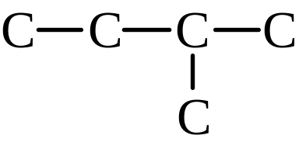
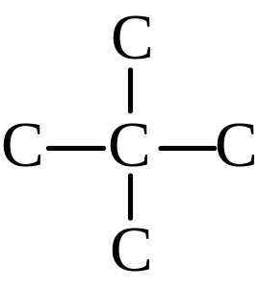
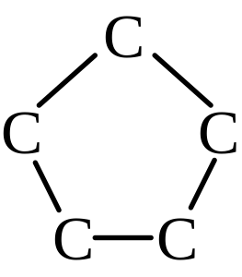
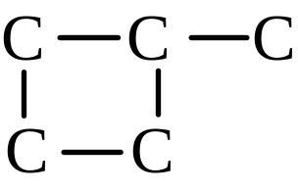
在有机分子中，碳原子互相结合形成分子的骨架。
10C：75种
20C：366,319种
30C：4,111,646,763种

Slide 14
有机化合物在物理性质方面表现为：
①挥发性大；
②熔点、沸点低，常温下多为气体，液体或低熔点固体(mp.<400℃ )；
CH₃COOH： mp.16.6℃ bp.118℃
NaCl： mp.800℃ bp.1440℃
③水溶性较差，大多数难溶于水。

Slide 15
有机化合物在化学性质方面表现为：
①易燃、易爆：如汽油、酒精等；
②热稳定性差，受热易分解(200~300℃)；
③反应速度慢，反应复杂、副反应多，产率较低。
有机反应产率有40%就有合成价值，产率达80%则相当可观。

Slide 16


碳是第二周期，第四主族的元素，既难失去四个电子也难得到四个电子。
碳的成键特征是和其它的原子共享四对电子，达到外层8电子的稳定结构，形成共价键。
１ 共价键的理论
原子轨道
用波函数φ表示。
s
p_{x}
p_{y}
p_{z}

Slide 17
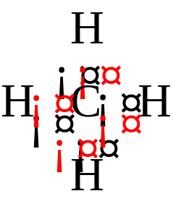
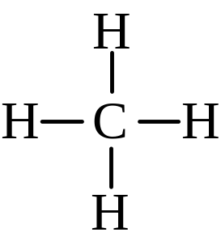
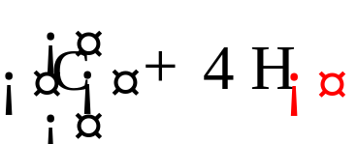

价键理论
①共价键的形成：
两个原子都有未成对电子，且自旋相反；
原子轨道重叠(电子匹配)；
形成共价键(定域键)。

Slide 18
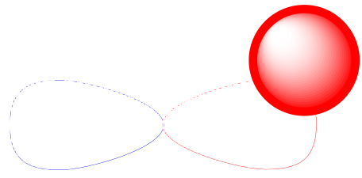
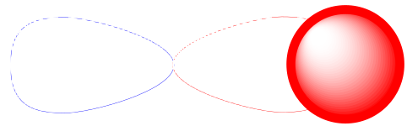
②价键理论的要点：
未成对且自旋相反的电子可配对，形成一个共价键；
共价键的饱和性：原子的价键数=原子未成对电子的数目；
共价键的方向性：共价键键能与原子轨道重叠程度成正比。
1s
2p_{x}
1s
2p_{x}
有效重叠，可以成键
重叠较小，不能成键

Slide 19
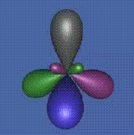
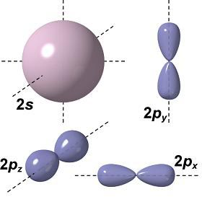


能量相近的原子轨道可杂化形成能量相等的杂化轨道。
杂化
4个sp³杂化轨道
单个sp³杂化轨道

Slide 20
分子轨道理论
是从分子的整体出发去研究分子中每一个电子的运动状态；
形成的化学键的电子是在整个分子中运动的(离域键)；
通过Schrödinger方程的解，可以求出描述分子中的电子运动状态的波函数ψ，ψ称为分子轨道；
每一个分子轨道ψ有一个相应的能量E，E近似的表示在这个轨道上的电子的电离能。

Slide 21
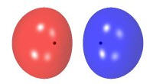

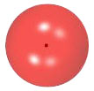
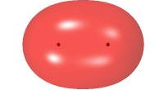

分子轨道ψ，是由能量相近的原子的原子轨道φ进行线性组合得到的。
反键轨道
E
φ₁
φ₂
成键轨道
H₂的σ分子轨道

Slide 22
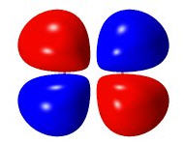
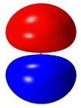
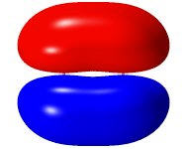
反键轨道
E
φ₁
φ₂
成键轨道
乙烯的π分子轨道

Slide 23
由原子轨道组成分子轨道时，必须符合三个条件：
①对称匹配，既组成分子轨道的原子轨道的符号(位相)必须相同；
②最大重叠，原子轨道重叠的部分要最大，越大越好，使所形成的键稳定；
③能量相近，成键的原子轨道的能量相相近能量差越小越好。

Slide 24
分子轨道理论要点：
在分子中任何电子都是在所有核和其余电子所构成的势场中运动，描述分子中单个电子运动状态的波函数称为分子轨道；
分子轨道可由原子轨道线性组合而成，n个原子轨道线性组合形成n个分子轨道；
每一分子轨道具有相应能量，分子的总能量等于被电子占据的分子轨道能量的总和；
分子轨道同原子轨道一样，容纳电子时也遵循能量最低原理，Pauli原理，Hund规则。

Slide 25
２ 共价键的参数
(1) 键长
键长是形成共价键的两个原子之间吸引力排斥力达到平衡时的距离的距离，一般为0.1~0.2nm ；
同类化合物相同共价键的键长接近相等；
碳和同族元素的键长随原子序数的增加而增加。
0.176nm
0.194nm
0.214nm

Slide 26
相同共价键的键长随中心原子的杂化状态不同而不同；
0.1456nm
0.1510nm
0.1530nm
相同的原子成键时，单键 > 双键 > 三键。
0.120nm
0.134nm
0.153nm

Slide 27
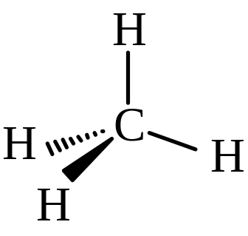
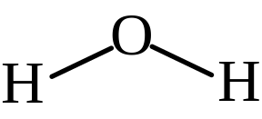


(2) 键角
是两个共价键之间的夹角；
键角反映有机化合物分子的空间结构。
109°28′
105°

Slide 28
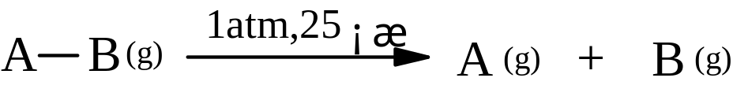
(3) 键能
是化学键形成时放出的能量或化学键断裂时吸收的能量，可用来标志化学键的强度；
双原子分子的键能和键离解能数值相等，多原子分子如CH₄的键能为相同键的平均离解能；
一般相同类型的化学键的键长越长，键能越小。

Slide 29





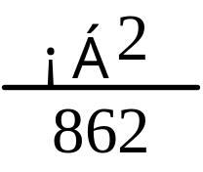
利用共价键的键能，可以估算反应中的热效应。
破裂的键：
生成的键：
∴反应热为：687.5-862＝-183.5 kJ·mol⁻¹

Slide 30
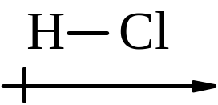
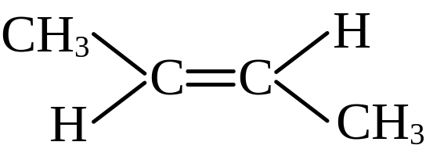
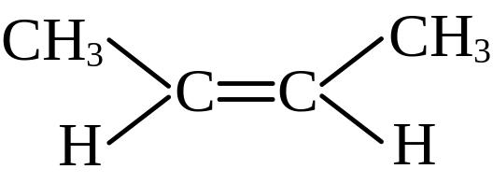
(4) 偶极矩
键的偶极矩用正负电荷中心的电荷与正负电荷中心的距离乘积μ=q·d来表示；可衡量键的极性。
方向：从正电荷指向负电荷；
多原子分子的偶极矩是分子中各键的偶极矩的矢量和。
μ= 0
μ≠ 0

Slide 31



３ 共价键的断裂
(1) 两种断裂方式
均裂：成键电子平均分给两个原子或原子团。
自由基
CH₃·表示甲基自由基，R·表示烷基自由基。

Slide 32
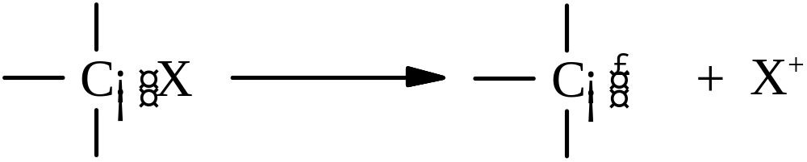
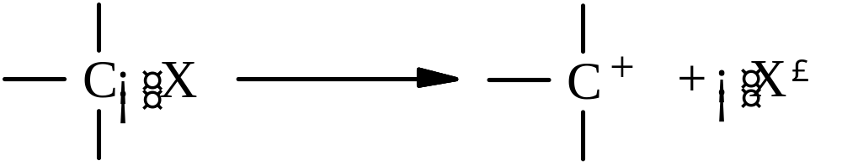
异裂：成键电子全在一个碎片上，异裂有两种情况。
碳负离子
碳正离子
自由基、碳正离子、碳负离子都是有机反应进程中的活性中间体。

Slide 33
(2) 有机反应的类型
自由基反应：反应的活性中间体是自由基，通过共价键均裂进行反应，一般在光和热的作用下进行。
离子型反应：通过共价键异裂进行的反应，一般在酸碱或极性物质催化下进行，离子反应根据反应试剂的类型不同又可分为亲电反应和亲核反应。
周环反应：旧键的断裂和新键的生成同时发生。

Slide 34

１ 分离提纯
研究一个新的有机化合物，首先要把它分离提纯。分离提纯的方法常用的有：重结晶、蒸馏、升华、色谱法、离子交换法等。
２ 纯度检测
纯的有机化合物有固定的物理常数，如熔点、沸点、相对密度、折射率等。测定有机化合物的物理常数就可以检定它的纯度。

Slide 35
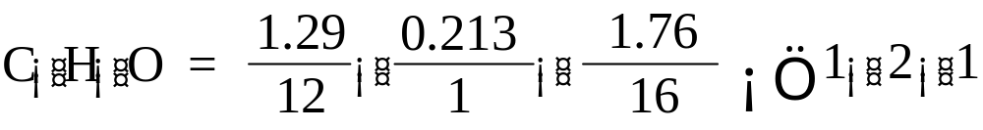
３ 元素分析和分子式的确定
例：3.26g样品含C、H、O三种元素，燃烧后得到CO₂为4.74g，H₂O为1.92g，测得相对分子量为60。
C的质量 = 4.74×12/44 = 1.29g
H的质量 = 1.92×2/18 = 0.213g
O的质量 = 3.26－1.29－0.213 = 1.76g
∴实验式为CH₂O ，分子式为C₂H₄O₂。

Slide 36
４ 结构的确定
分子的结构包括分子的构造、构型和构象。
构造：分子中原子互相连结的方式和次序。
构型：在构造式的基础上，分子中原子的空间排列方式。
构象：由于围绕单键旋转而产生的分子在空间的不同排列形式。

Slide 37
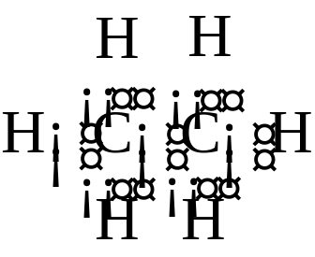
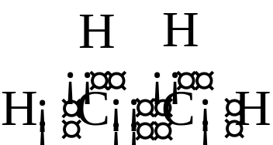
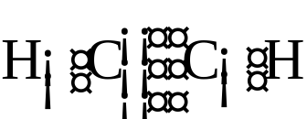
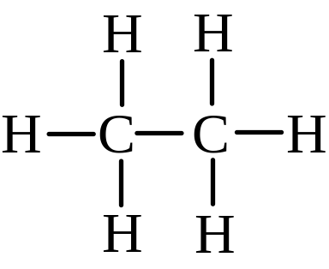
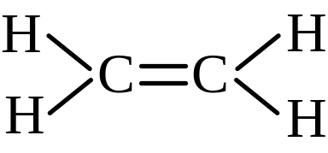

５ 构造式的写法
点电子式
价键式

Slide 38




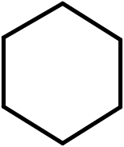
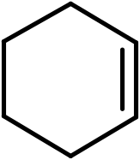
１ 按碳架分类
(1) 开链化合物
(2) 碳环化合物
脂环族化合物

Slide 39
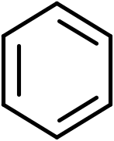
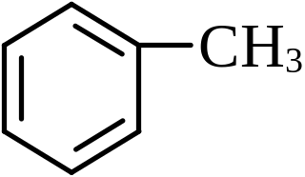
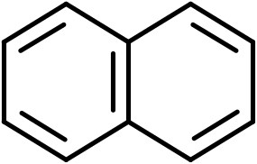
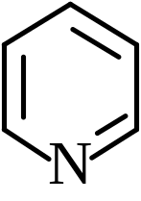
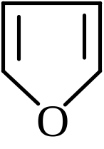
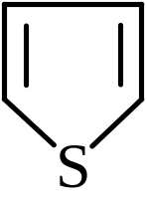
芳香族化合物
(3) 杂环化合物

Slide 40



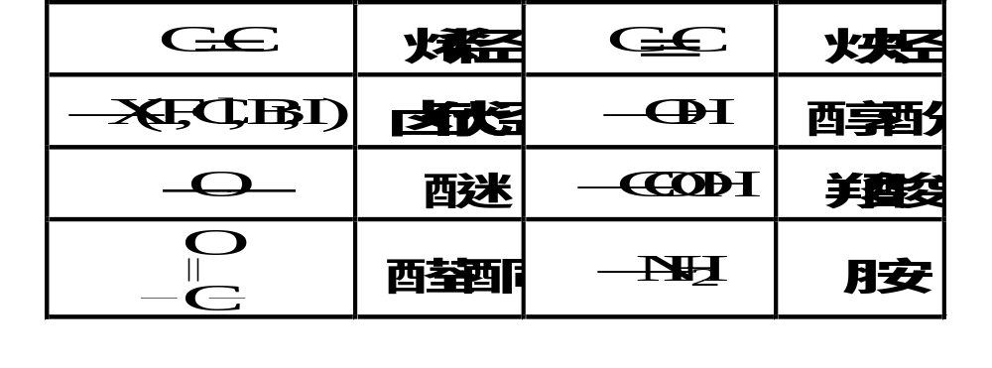
２ 按官能团分类
官能团是决定化合物典型性质的原子团，含有相同官能团的化合物化学性质相似。

Slide 41
附：怎样学好有机化学
课前预习，课后复习。
学会听课：要及时弄懂和掌握各章节的重点内容、主要问题、难题，做好课堂笔记，提高学习效率。
必要的记忆：如命名原则、一些重要的反应等。
提纲挈领，把握主线：结构与性质的关系，各类化合物之间内在联系与相互转化关系。
学会鸟瞰，及时总结，按时完成作业。

